Slide 1
二次函数的知识总结
二次函数
定义
图象
性质
1、一般式
2.交点式
3、顶点式
1、开口方向
2.顶点坐标（最值）
3、对称轴
1、增减性
2、平移

Slide 2
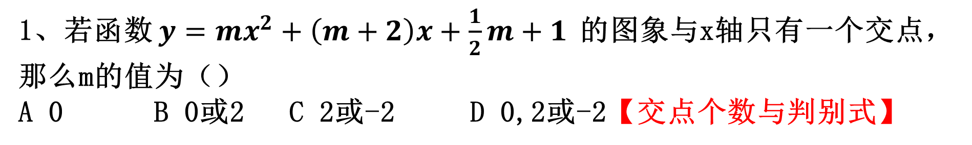
典型题目
1、若函数$y=mx^{2}+\left(m+2\right)x+\frac{1}{2}m+1$的图象与x轴只有一个交点，那么m的值为（）
A 0 B 0或2 C 2或-2 D 0,2或-2【交点个数与判别式】
2、如果将抛物线y=x²+2向右平移1个单位，再向下平移1个单位，所得的新抛物线解析式为 。【函数图象平移】
3、已知函数y=x²-4x+5，函数的顶点坐标为（ ）【顶点坐标公式】
变式：设抛物线y=ax²+bx+c（a≠0）过点A(0,2)，B（4,3），C三点，其中点C在直线x=2上，且点C到抛物线对称轴的距离为1，则抛物线解析式为（ ）
4、已知二次函数的图象经过原点及点（-2，-2），且图象与x轴的另一个交点到原点的距离为4，则函数解析式为（ ） 【求解析式】

Slide 3
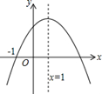
玩转函数性质
5、二次函数y=ax²+bx+c（a≠0）的图象如图所示，给出下列结论：
①b²-4ac>0;②2a+b<0；③4a-2b+c=0；④a：b：c=-1:2:3
其中正确的是（ ）

Slide 4
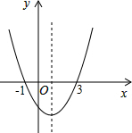
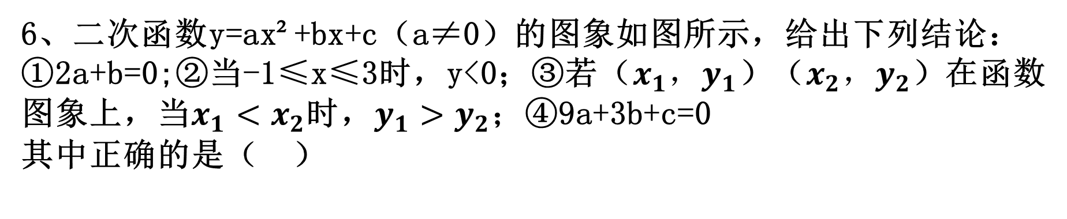
玩转函数性质
6、二次函数y=ax²+bx+c（a≠0）的图象如图所示，给出下列结论：
①2a+b=0;②当-1≤x≤3时，y<0；③若（$x_{1}，y_{1}$）（$x_{2}，y_{2}$）在函数图象上，当$x_{1}<x_{2}$时，$y_{1}>y_{2}$；④9a+3b+c=0
其中正确的是（ ）

Slide 5
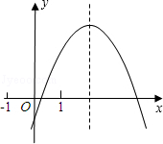
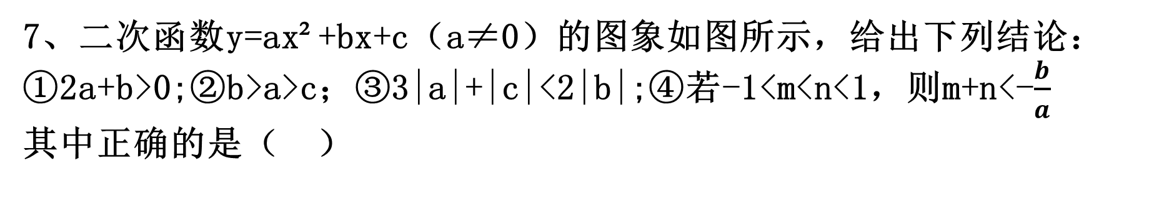
玩转函数性质
7、二次函数y=ax²+bx+c（a≠0）的图象如图所示，给出下列结论：
①2a+b>0;②b>a>c；③3|a|+|c|<2|b|;④若-1<m<n<1，则m+n<-$\frac{b}{a}$
其中正确的是（ ）

Slide 6
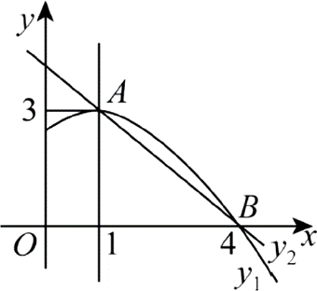
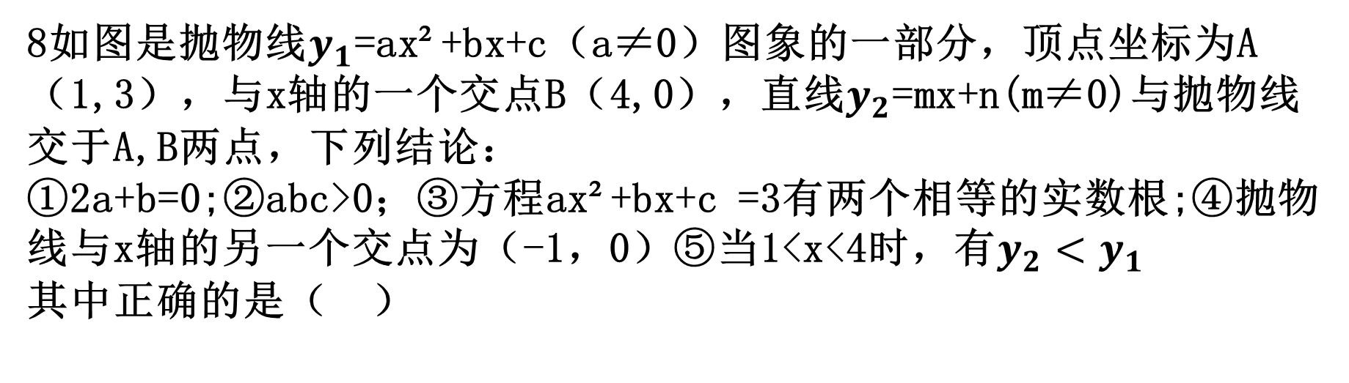
玩转函数性质
8如图是抛物线$y_{1}$=ax²+bx+c（a≠0）图象的一部分，顶点坐标为A（1,3），与x轴的一个交点B（4,0），直线$y_{2}$=mx+n(m≠0)与抛物线交于A,B两点，下列结论：
①2a+b=0;②abc>0；③方程ax²+bx+c =3有两个相等的实数根;④抛物线与x轴的另一个交点为（-1，0）⑤当1<x<4时，有$y_{2}<y_{1}$
其中正确的是（ ）

Slide 7
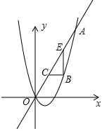
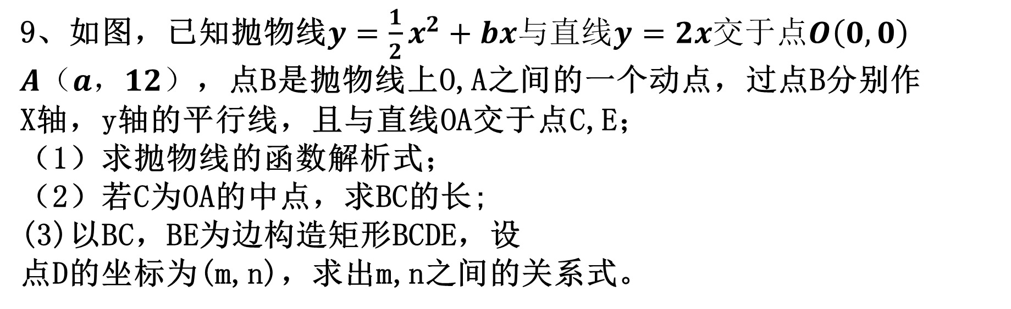
综合运用
9、如图，已知抛物线$y=\frac{1}{2}x^{2}+bx与直线y=2x交于点O（0,0）$
$A（a，12）$，点B是抛物线上O,A之间的一个动点，过点B分别作
X轴，y轴的平行线，且与直线OA交于点C,E；
（1）求抛物线的函数解析式；
（2）若C为OA的中点，求BC的长;
(3)以BC，BE为边构造矩形BCDE，设
点D的坐标为(m,n)，求出m,n之间的关系式。

